Slide 1




Doğal Afetler ve Turizm Sektörü
Etkileri ve Kriz Yönetimi
Afet Yönetimi
Turizm Sektörü
Kriz Yönetimi

Slide 2





Doğal Afetlerin Turizme Etkileri
Deprem, sel, yangın gibi afetler turistik destinasyonlarda ciddi zorluklar yaratmaktadır:
Fiziksel Etkiler
Ekonomik Etkiler
Ekolojik Etkiler
Altyapı Hasarı: Ulaşım ağları, konaklama tesisleri
Turist Talebinde Düşüşler: Ani ve keskin düşüşler
Doğal Alanların Taşıma Kapasitesinde Değişim
Enerji ve iletişim altyapısının zarar görmesi
Risk Algısı ve Güvenilirlik: Uzun vadede toparlanmayı zorlaştırır
Orman yangınları ve sellerin ekosistemleri tahrip etmesi
Afetlerin turizm sektöründeki etkileri, kriz yönetimi ve hazırlıklı olma açısından kritik öneme sahiptir.

Slide 3

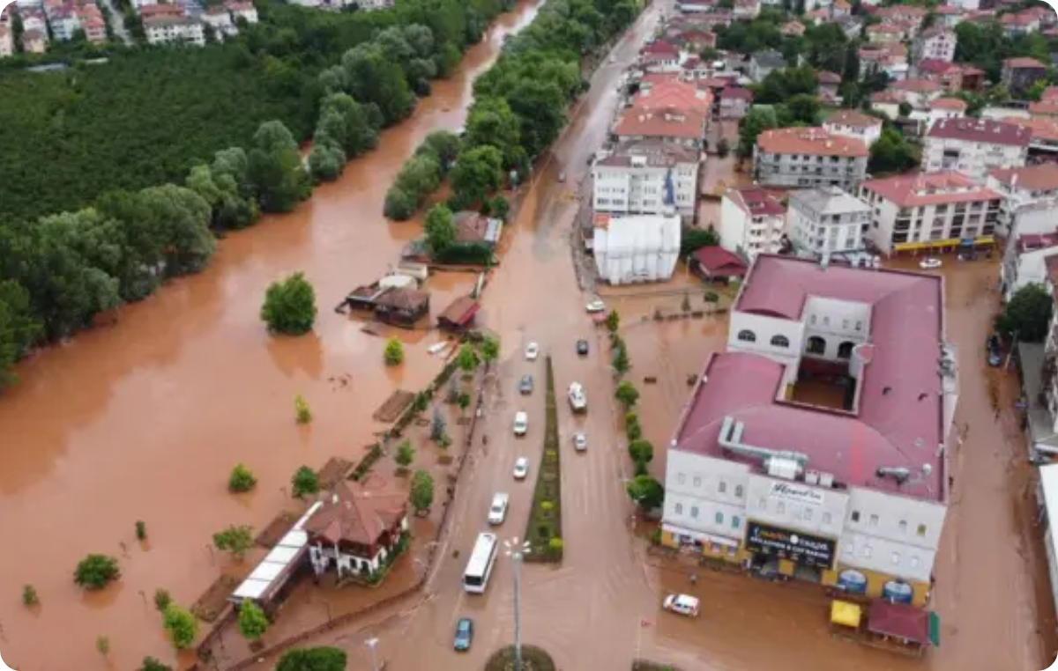



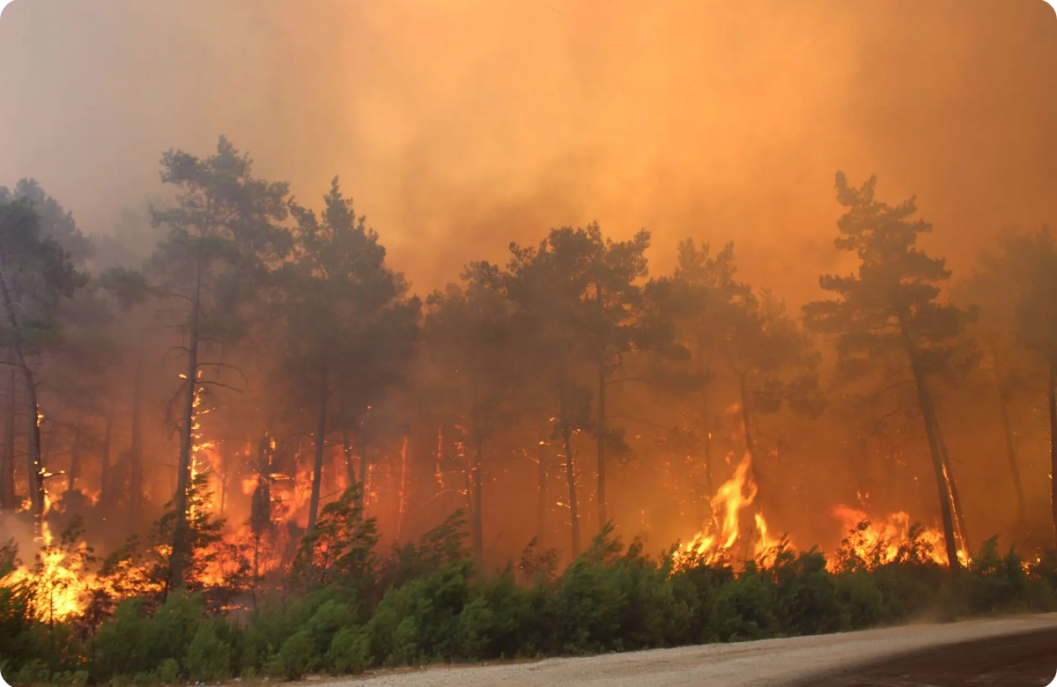



Afet Türleri ve Risk Faktörleri
Deprem
Sel
Yıkım, yaralanma ve ölüm riski oluşturur. Konaklama tesislerinin çökmesine neden olur.
Turistik alanların su ile kaplanması, altyapı hasarı ve yaşam alanlarının tahrip edilmesi.
Yangın
Fırtına
Orman yangınları, ekosistemleri tahrip eder ve turistik alanların doğal çekiciliğini azaltır.
Ulaşımın aksamasına, turistik tesislerin zarar görmesine ve iklim değişikliğine katkıdaşlık eder.
Volkanik Patlama
Tsunami
Volkanik külün yayılımı, altyapı hasarı ve turist güvenliğini tehdit eder.
Kıyı turizmini ciddi şekilde etkiler, yaşam ve mal kaybına neden olur.
Afet türlerinin risk faktörleri ve potansiyel etkileri, turizm sektörünün hazırlıklı olmasına karar verir.

Slide 4












Kriz Anında Rehberin Liderlik Rolü
Afet anlarında tur rehberleri, grubun güvenliğini sağlamak ve krizi etkin bir şekilde yönetmek için hayati bir liderlik rolü üstlenirler.
Liderlik ve Yönlendirme
Koordinasyon
Güvenli Alan Sağlama
Grubu sakinleştirmek ve doğru yönlendirmek
Yetkili birimlerle etkin koordinasyon sağlamak
Alternatif güzergahlar belirleyerek güvenli bölgelere yönlendirmek
Riskleri açık ve anlaşılır bir dille iletmek
AFAD, sağlık ekipleri ve güvenlik güçleriyle iletişim
İkincil tehlikelerden korunma ve gerekli yardıma erişimi kolaylaştırma
Rehberler, kriz anında sadece bilgi sağlayıcı değil, aynı zamanda kriz yöneticisi ve ilk müdahale ekibinin bir parçası haline gelirler.

Slide 5















Koordinasyon ve Acil Durum Yönetimi
Rehberlerin kriz anında etkin koordinasyon sağlama ve acil durum planlarını uygulama süreçleri:
Yetkili Birimlerle Koordinasyon
Acil Durum Planları
AFAD, sağlık ekipleri, güvenlik güçleri ve diğer ilgili kurumlarla sürekli iletişim
Önceden belirlenmiş acil durum planlarının eksiksiz ve hızlı uygulanması
Turistlerin güvenli tahliyesi için koordinasyon
Turistlerin ihtiyaçlarının karşılanması için hazırlıklı olunması
Acil Durum Yönetim Süreci
Risk
Değerlendirmesi
Planlama
Bilgilendirme
Tahliye
Yardım

Slide 6

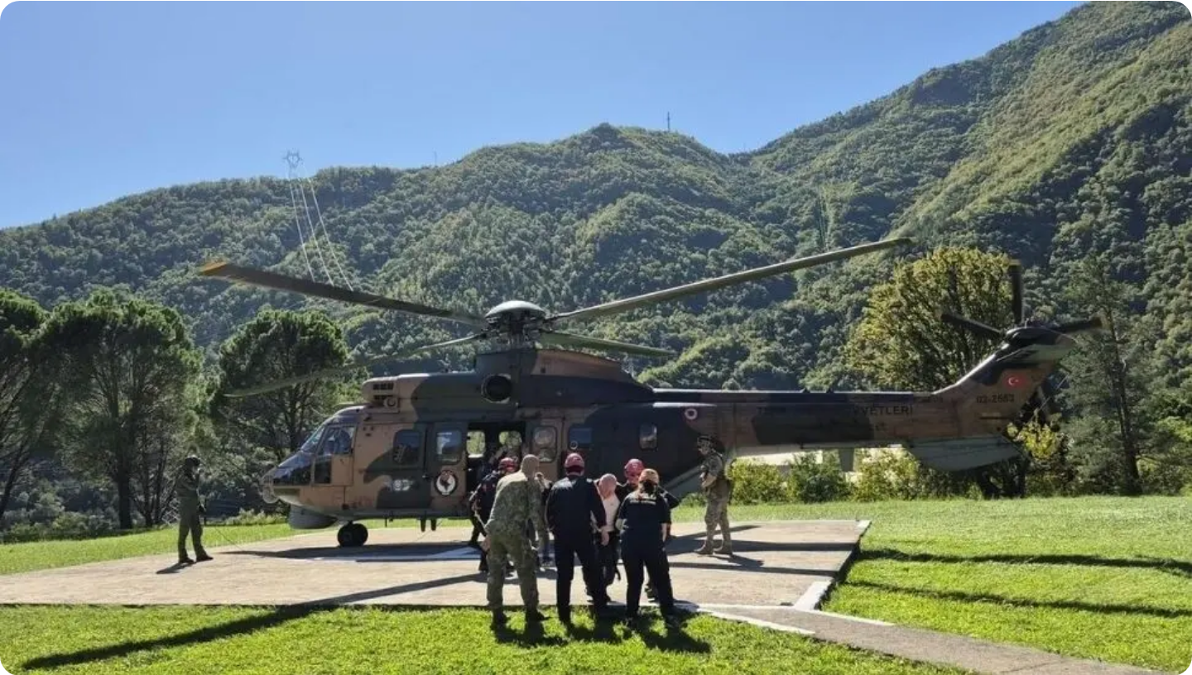







Afet Sonrası Tahliye Stratejileri
Afetlerin ardından turistlerin güvenli bir şekilde tahliyesi, hem can güvenliği hem de destinasyonun itibarı açısından kritik öneme sahiptir.
Tahliye Planlaması
Toplu tahliye planlaması ve güvenli çıkış yollarının belirlenmesi
Toplanma alanlarının önceden tespit edilmesi
Hassas Gruplar
Engelli ve özel gereksinimli turistlerin özel prosedürlerle tahliyesi
İhtiyaçlarına göre ayrıntılı planlar yapılması
Afet sonrası tahliye operasyonlarında hava desteği
Lojistik Yönetimi
Etkin bir koordinasyon ve şeffaf iletişim, tahliye sürecinin başarısında kritik rol oynar.
Ulaşım alternatiflerinin (otobüs, deniz, hava yolu) yönetimi
Acil pasaport ve kimlik sorunlarının çözümü için koordinasyon

Slide 7






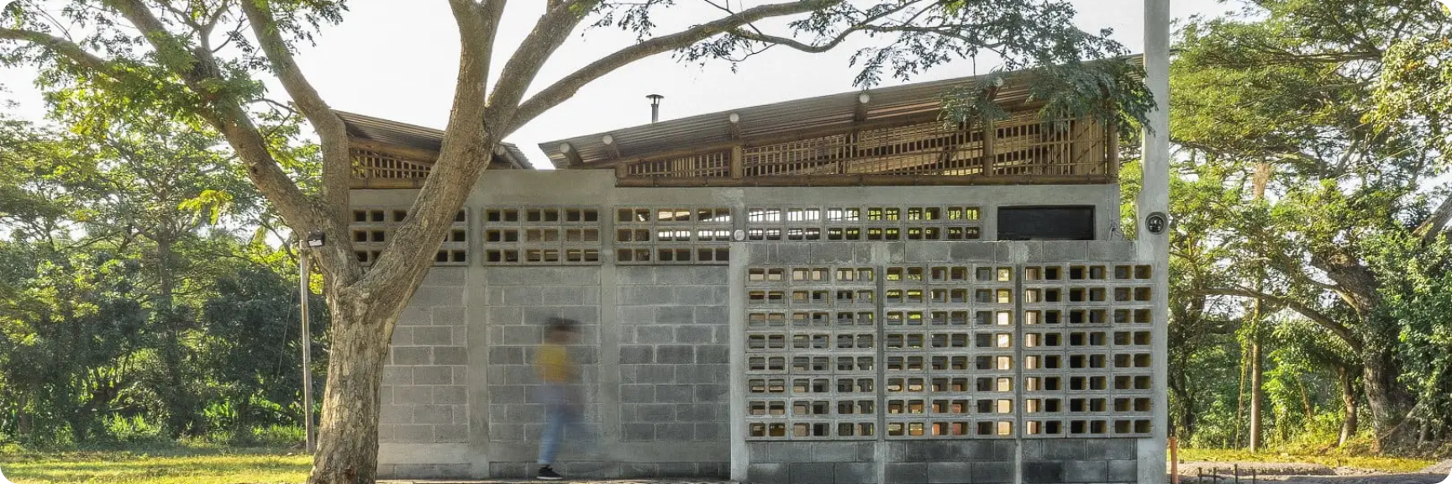

İmaj Onarımı ve Yeniden Yapılanma
Markalaşma ve İletişim
Altyapı ve Dayanıklılık
Krizin Şeffaf Yönetimi
Yeni Altyapı Yatırımları
Afetle ilgili bilgilerin açık ve dürüst paylaşılması, spekülasyonların önüne geçer.
Afetlere karşı dirençli altyapılarla yeniden inşa edilmesi.
Güvenlik Standartlarının Güncellenmesi
Güven Verici İletişim
Acil durum protokollerinin geliştirilmesi ve uygulanması.
Destinasyonun güvenli olduğuna dair tutarlı mesajlar gönderilir.
Medya ve Sosyal Medya
Olumlu haberlerin yayılması için etkin stratejiler geliştirilir.
Dayanıklılık odaklı yeniden yapılanma
Önemli: İmaj onarımı, sadece fiziksel hasarların giderilmesiyle değil, aynı zamanda turistlerin güvenini yeniden kazanmayı hedefler.

Slide 8









Sonuç ve Öneriler
Sonuçlar
Doğal afetlerin turizm sektörü üzerindeki etkileri derin ve çok yönlüdür. Bu tür krizlerle başa çıkmada;
Proaktif planlama ve hazırlık, afetlerin olumsuz etkilerini minimize eder
Şeffaf iletişim, turist güvenini korur ve yeniden kazanmayı sağlar
Kriz anında etkili liderlik ve koordinasyon hayat kurtarabilir
Afet sonrası imaj onarımı, sürdürülebilirlik için hayati öneme sahiptir
Öneriler
Kriz Yönetimi Planları
Rehber Eğitimleri
Turistik destinasyonlar için afetlere karşı özel kriz yönetimi planları geliştirilmeli ve düzenli olarak güncellenmelidir.
Tur rehberlerinin afet yönetimi konusunda eğitimi alması ve kriz anında liderlik rolü üstlenmesi sağlanmalıdır.
Altyapı Dayanıklılığı
İletişim Stratejileri
Afetlere karşı daha dayanıklı altyapı investasyonları yapılması ve güncellenmiş güvenlik standartlarının uygulanması gereklidir.
Olayları anında bildiren ve şeffaf iletişim yapan sistemler kurulmalı, kriz yönetimi sürecinin her aşamasında doğru bilgiler verilmelidir.
Turizm sektörünün sürdürülebilirliği için proaktif planlama, şeffaf iletişim ve sürekli iyileştirme esastır.

